Slide 1
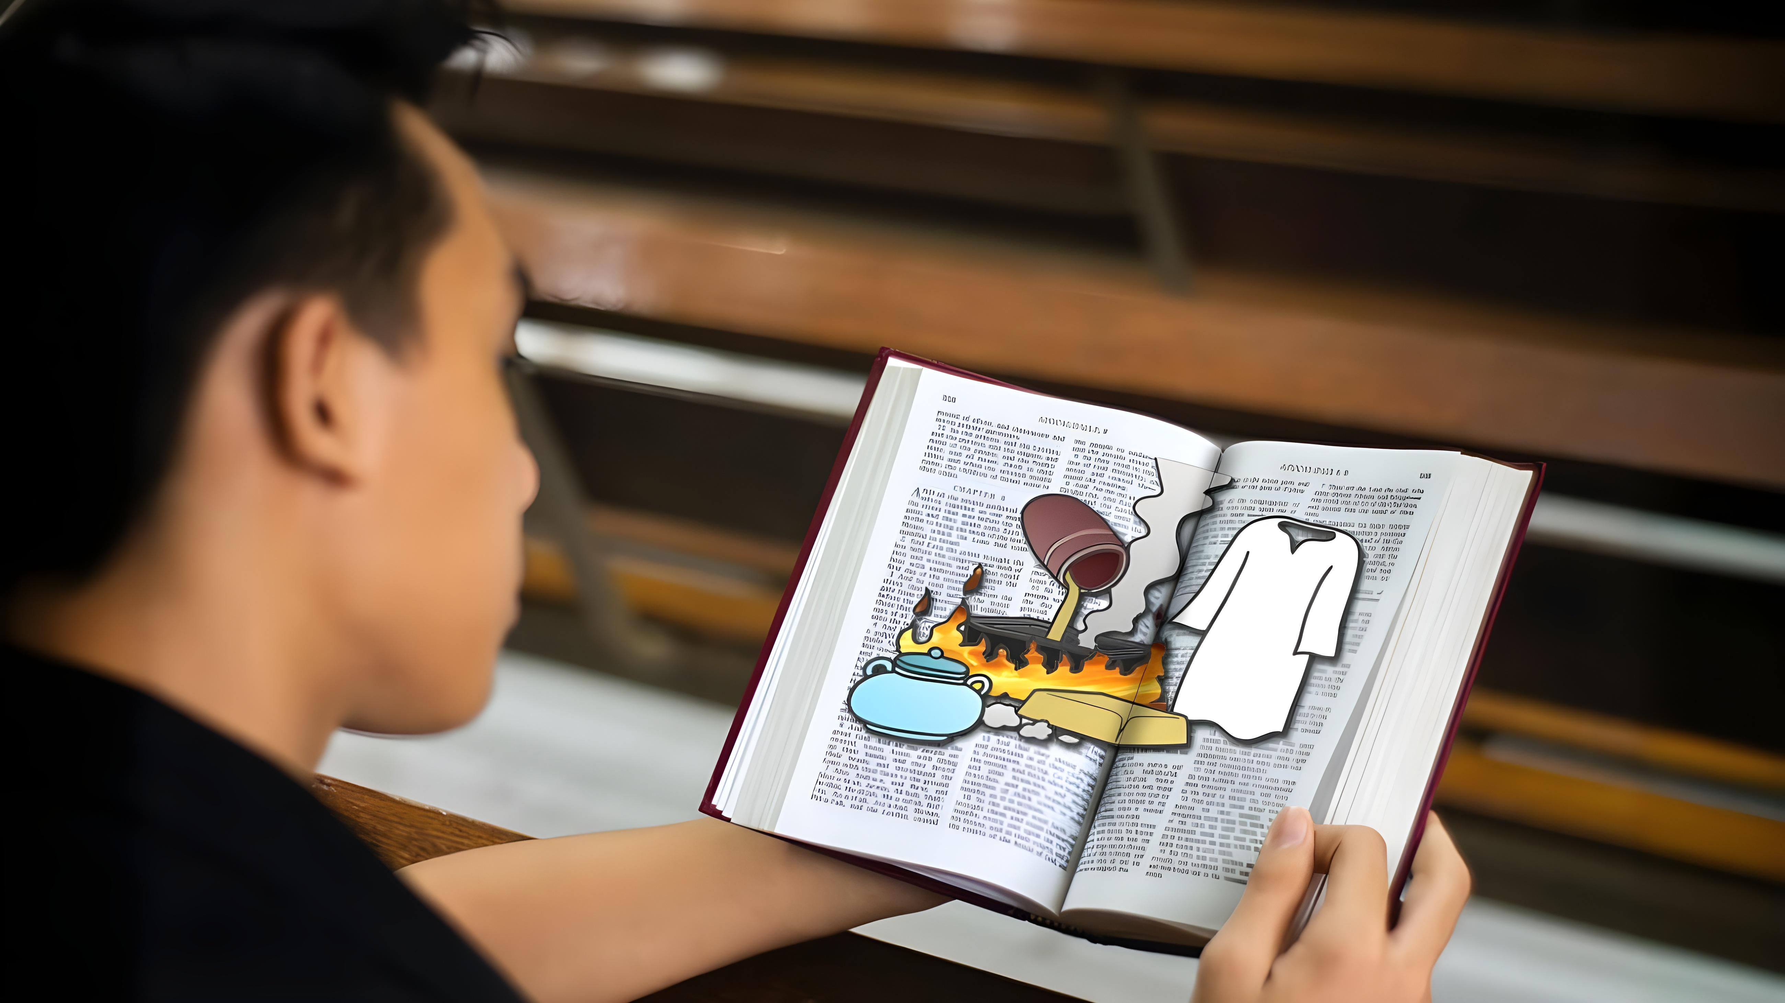
EVALÚATE
Lección 1 para el 4 de abril de 2026

Slide 2
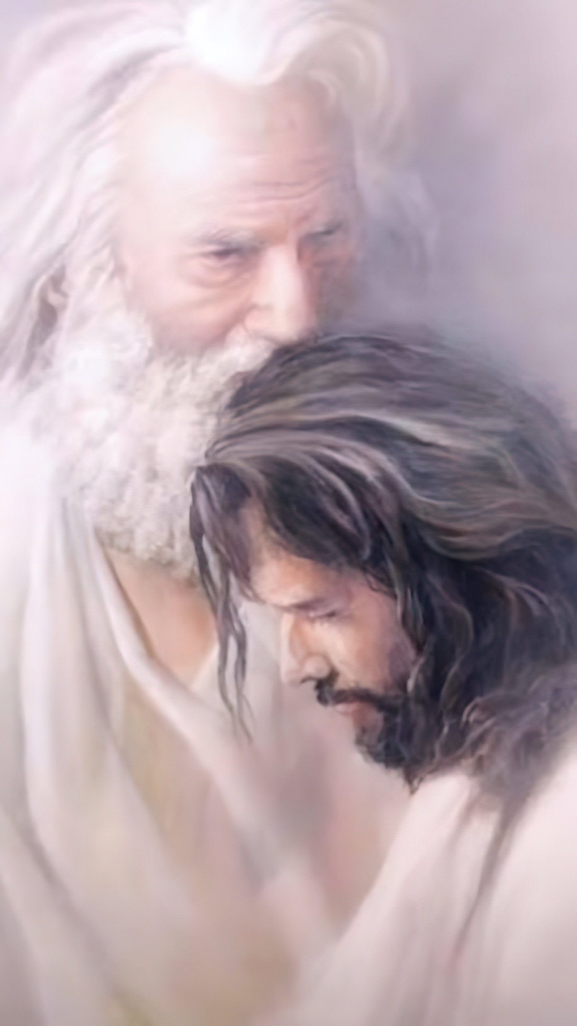
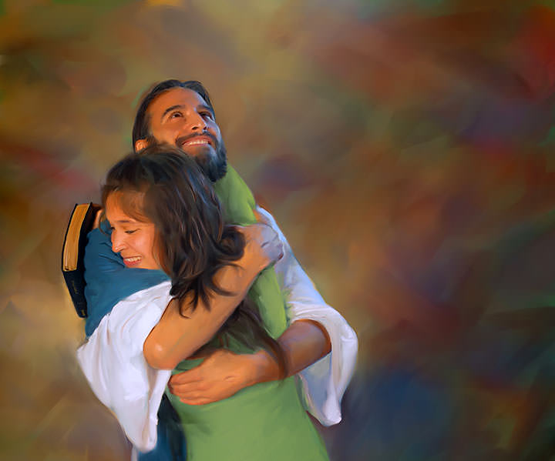
“Como el Padre me ha amado, así también yo os he amado”
(Juan 15:9 RV60)

Slide 3

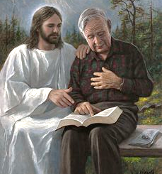
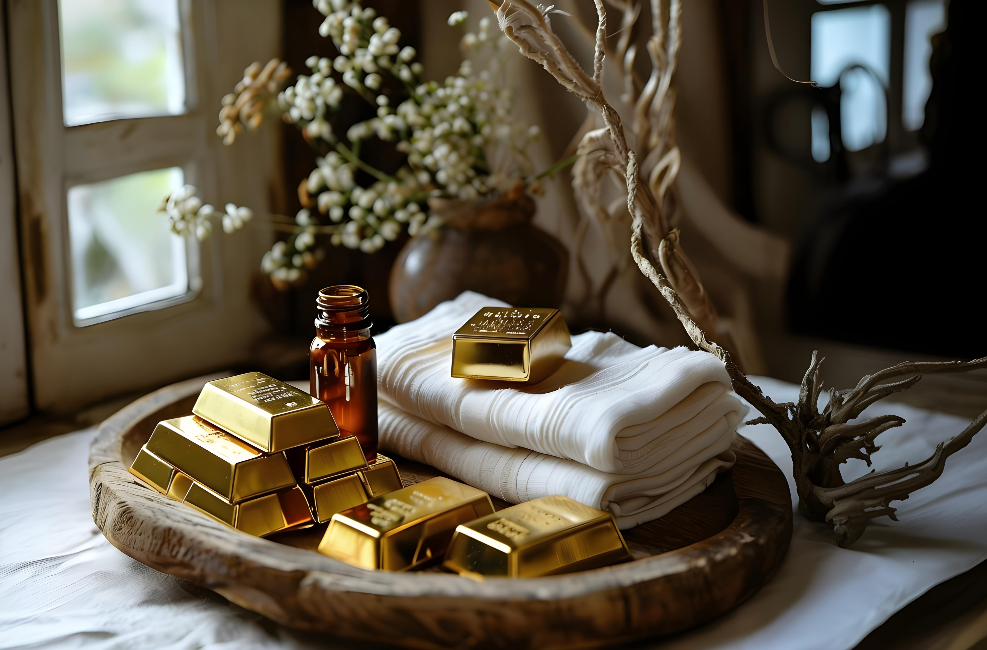








Cada uno de nosotros ha llegado a una relación con Dios distinta. Pero todos coincidimos en una cosa: esta relación puede (y debe) crecer.
El primer paso que debemos hacer para poder crecer es ser conscientes de nuestra situación actual.
Dios nos ha dado un mensaje general sobre el estado espiritual de la última etapa de la iglesia en este mundo. Ahora nos toca evaluarnos para saber qué parte de ese mensaje se aplica a nosotros, y cómo consolidar y ampliar nuestra relación con Dios.
El mensaje de Dios (Apocalipsis 3:14-22):
  Evaluación (vv. 14-17)
  Solución (v. 18)
  Resultado (vv. 19-20)
  Gratificación (vv. 21-22)
Evalúate (Juan 15:1-11):
  El pámpano y la vid
  La savia

Slide 4

EL MENSAJE DE DIOS
(Apocalipsis 3:14-22)

Slide 5


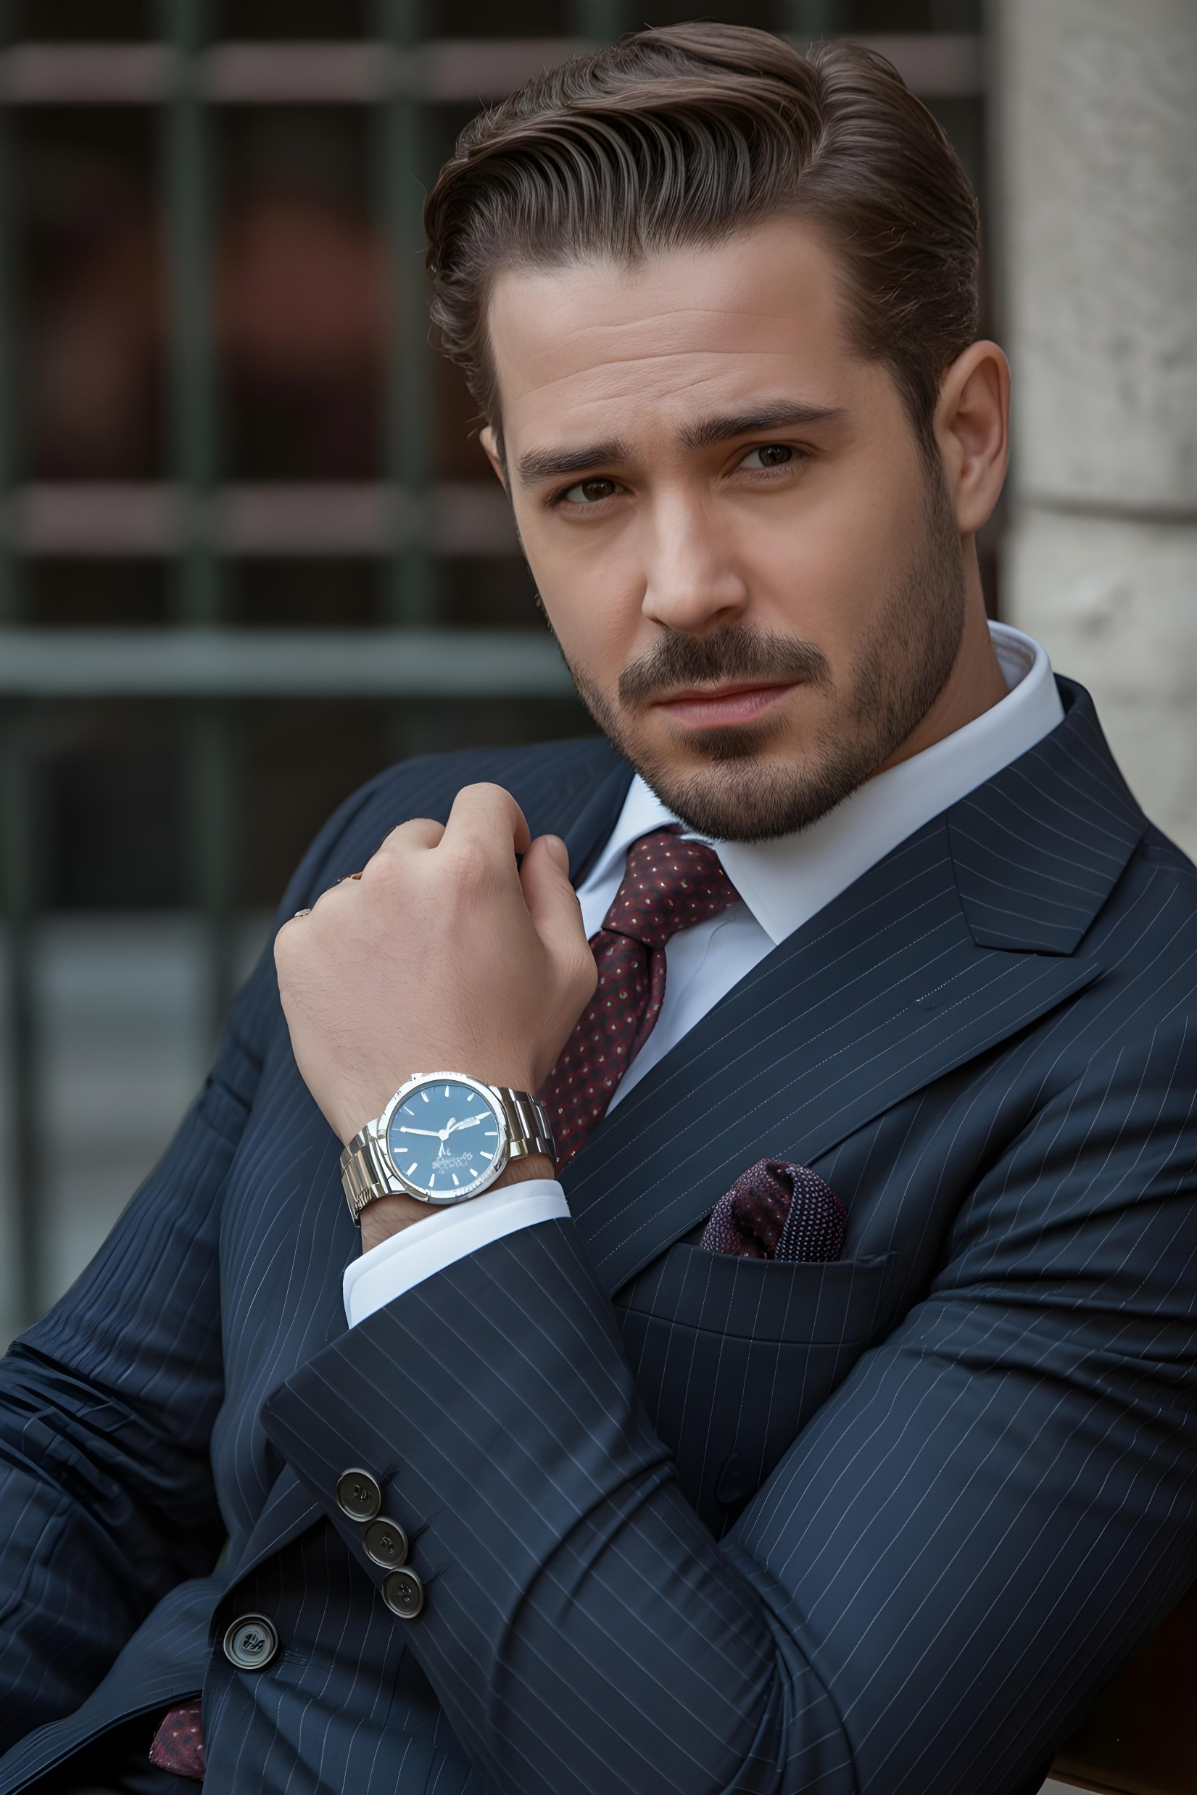

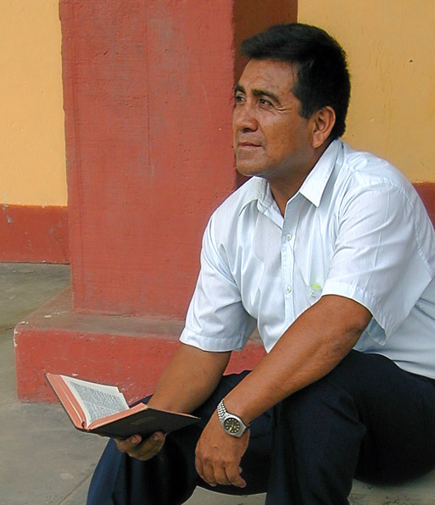
EVALUACIÓN
“Porque tú dices: Yo soy rico, y me he enriquecido, y de ninguna cosa tengo necesidad; y no sabes que tú eres un desventurado, miserable, pobre, ciego y desnudo” (Apocalipsis 3:17)
El mensaje a las siete iglesias presenta el estado de la iglesia mundial desde el tiempo apostólico hasta nuestros días (Ap. 2-3). Al presentar el mensaje para nuestros días (Laodicea), Jesús se presenta como “el Amén [la Verdad], el testigo fiel y verdadero” (Ap. 3:14).
Al mirarnos a nosotros mismos vemos nuestra verdad: “Yo soy rico, y me he enriquecido, y de ninguna cosa tengo necesidad” (Ap. 3:17a).
Pero Jesús ve la verdad, nuestra realidad: “tú eres un desventurado, miserable, pobre, ciego y desnudo” (Ap. 3:17b).
Ahora toca evaluarnos. ¿Soy consciente de lo que de verdad tengo, y de lo que aún necesito? ¿Cuánto he crecido en mi relación con Jesús? ¿Estoy cambiando para mejor?

Slide 6


SOLUCIÓN
“Por tanto, yo te aconsejo que de mí compres oro refinado en fuego, para que seas rico, y vestiduras blancas para vestirte, y que no se descubra la vergüenza de tu desnudez; y unge tus ojos con colirio, para que veas” (Apocalipsis 3:18)
Dado que sentirnos cómodos con nuestra situación produce apatía (tibieza), Jesús nos aconseja tres cosas:
Comprar oro refinado
No conformarnos con la verdad a medias, o con un estudio superficial de la Biblia. Debemos desechar doctrinas humanas (oropel), y profundizar en nuestro estudio de la Biblia, para quitar toda imperfección (escoria) en nuestro conocimiento de ella.
Comprar vestiduras blancas
Aceptar la justicia de Jesús como única forma de alcanzar la salvación. Querer presentarnos ante Dios con nuestras obras de justicia es mostrarnos desnudos ante Él.
Comprar colirio
Recibir el Espíritu Santo. Solo Él puede darnos discernimiento espiritual y convencernos de nuestra situación real (Juan 16:8).

Slide 7

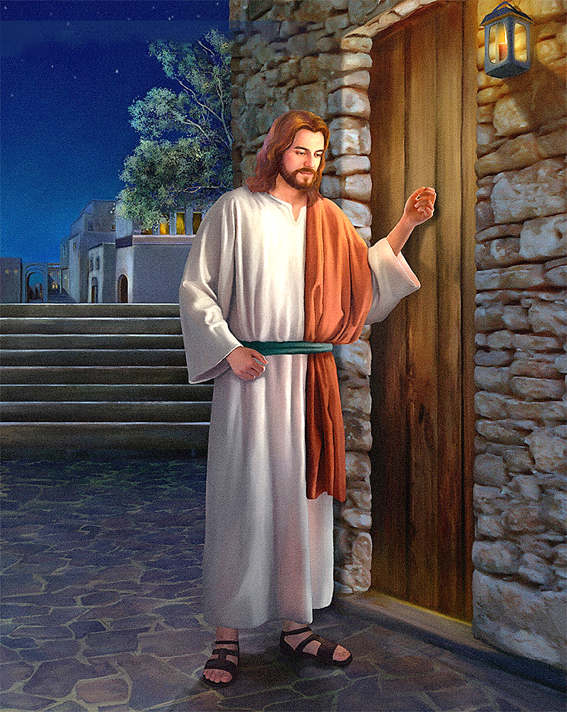
RESULTADO
“He aquí, yo estoy a la puerta y llamo; si alguno oye mi voz y abre la puerta, entraré a él, y cenaré con él, y él conmigo” (Apocalipsis 3:20)
Hay un problema. Yo me veo bien espiritualmente, pero Jesús quiere mejorarme. No obstante, si no soy consciente de mi necesidad de cambio, jamás cambiaré. Nunca querré comprar lo que ya creo tener.
Para solucionar esto, Jesús tiene sus propios métodos: “Yo reprendo y castigo a todos los que amo”; y añade: “arrepiéntete” (Ap. 3:19).
La reprensión y el castigo de Jesús no son necesariamente negativos. A Él le gusta más el camino del diálogo. Quiere sentarse tranquilamente con nosotros, y conversar… “He aquí, yo estoy a la puerta y llamo; si alguno oye mi voz y abre la puerta, entraré a él, y cenaré con él, y él conmigo” (Ap. 3:20).
Jesús llama a la puerta de mi corazón y espera pacientemente. No interrumpe mi vida para obligarme a relacionarme con Él. La decisión de abrir es mía.

Slide 8


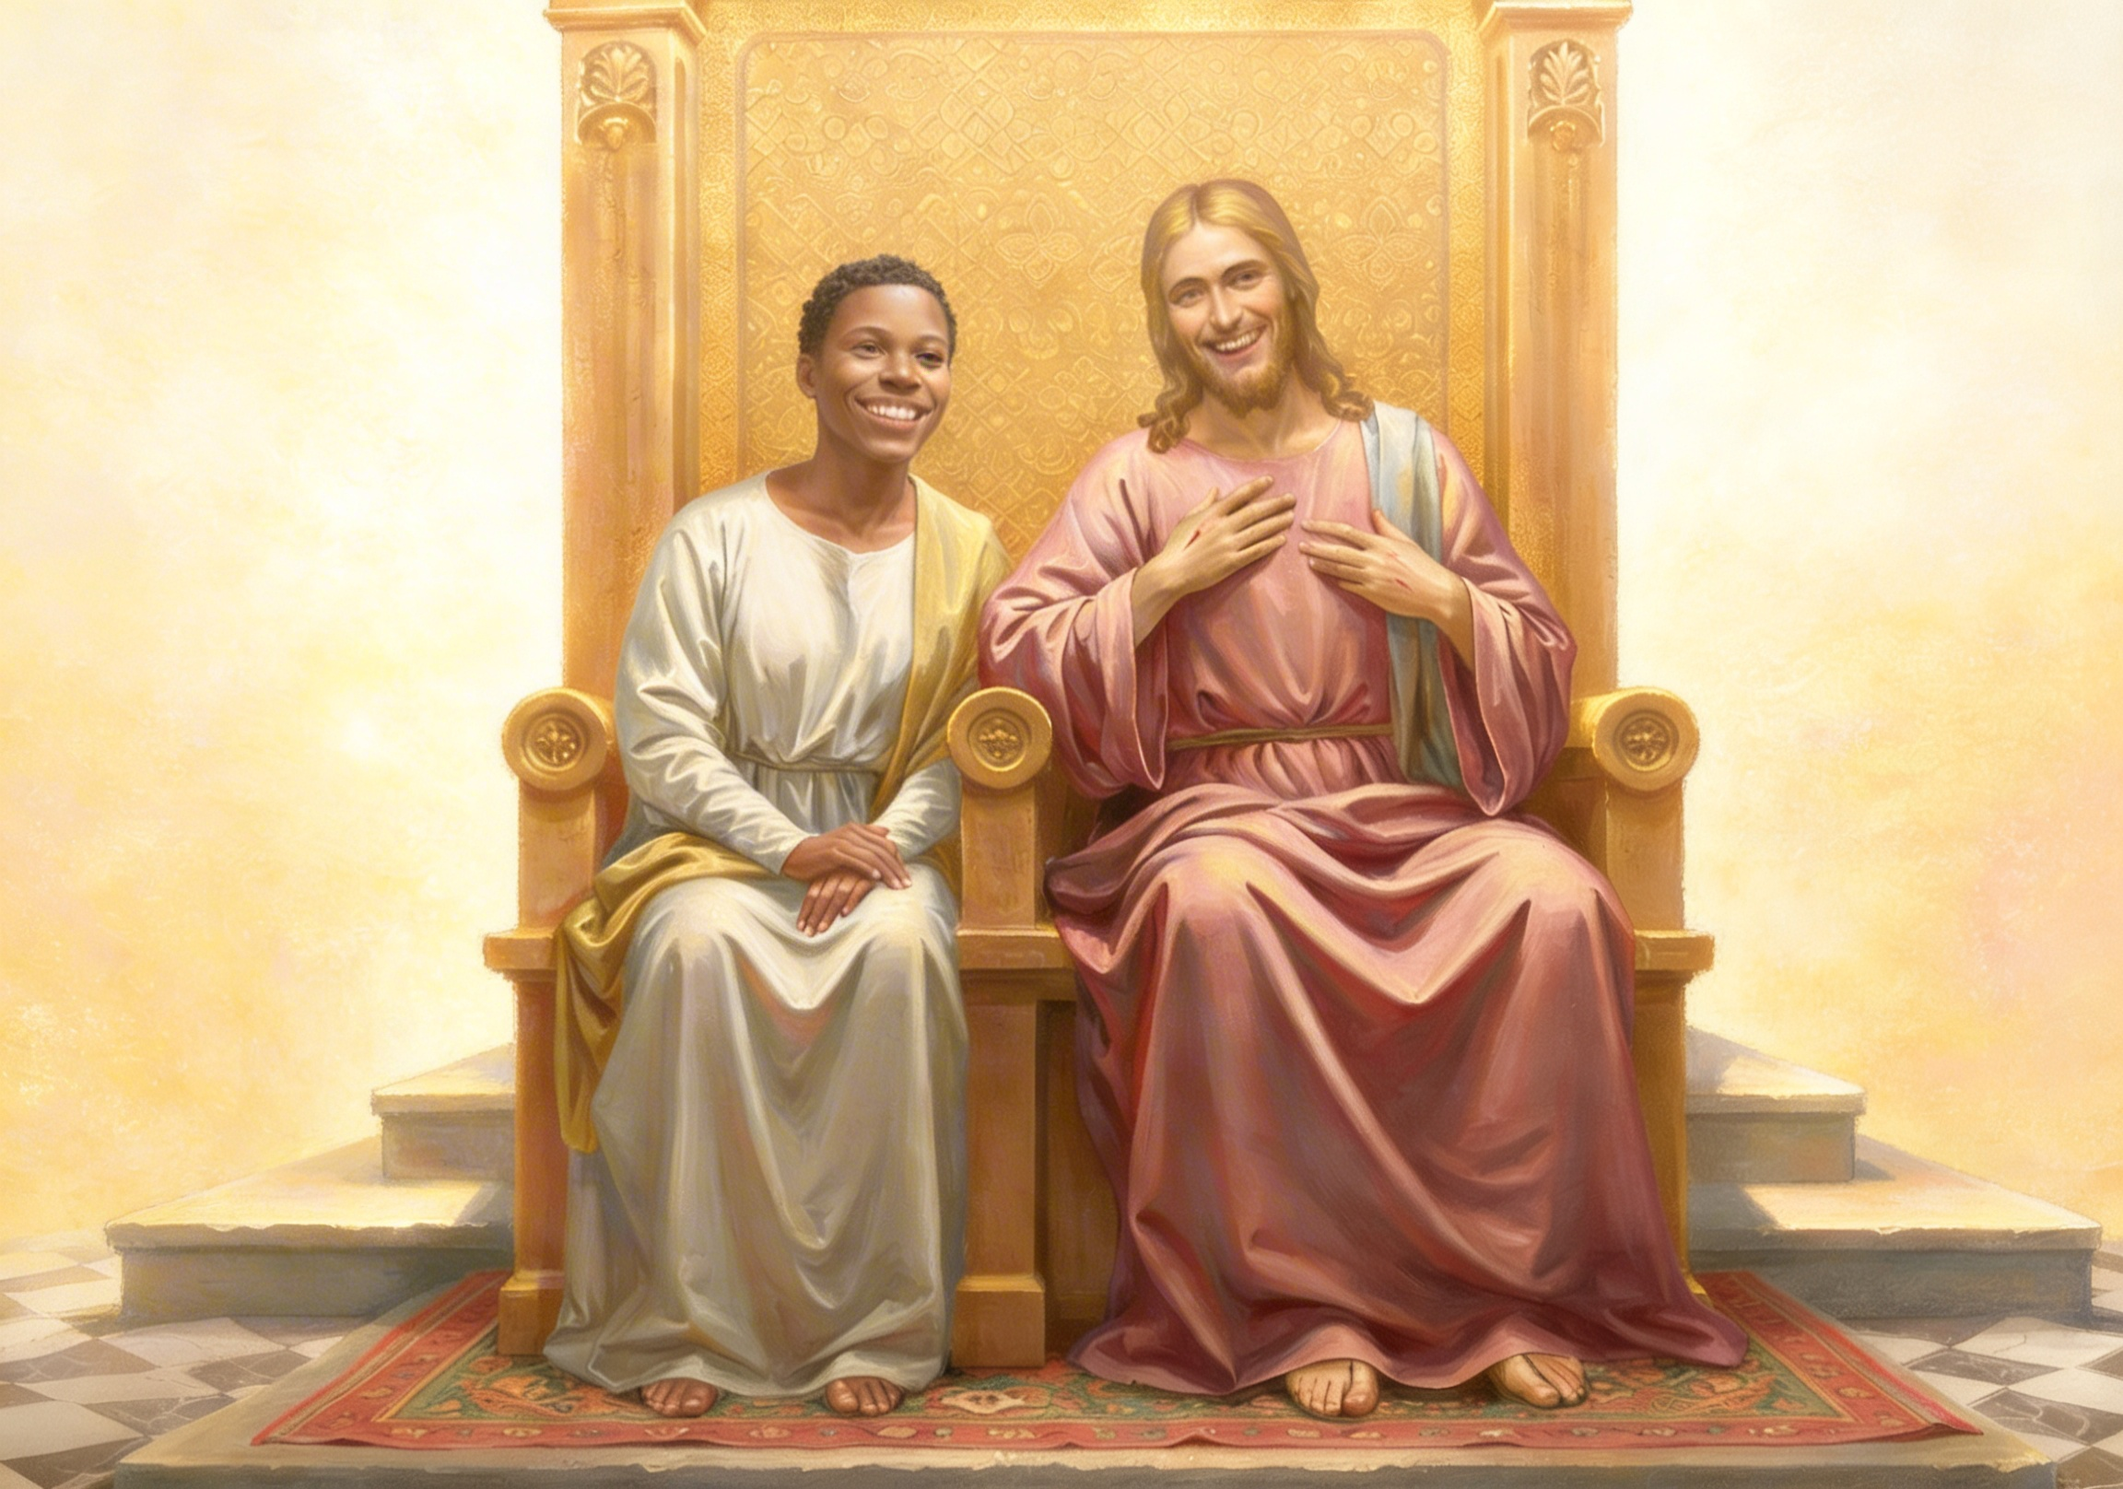
GRATIFICACIÓN
“Al que venciere, le daré que se siente conmigo en mi trono, así como yo he vencido, y me he sentado con mi Padre en su trono” (Apocalipsis 3:21)
Jesús sabe que el camino no es fácil. Conoce nuestros esfuerzos por comprar el oro, el vestido y el colirio. Conoce nuestras luchas por dejar la tibieza, abrir la puerta, y relacionarnos con Él. Por eso, nos dice: Tú puedes vencer como yo he vencido (Ap. 3:21).
También sabe que nunca daremos el primer paso. Dios siempre ha tomado la iniciativa.
Decidió crearnos (Gn. 2:7)
Nos busca cuando hemos pecado (Gn. 3:8-9)
Se dio a sí mismo para salvarnos (Jn. 3:16)
Quiere darnos un premio: sentarnos con Él, y disfrutar una eternidad en su compañía (Ap. 3:21)
La clave de este comportamiento divino (que nosotros no merecemos) es el amor: “Con amor eterno te he amado” (Jer. 31:3). Él quiere relacionarse con nosotros. ¿Quiero yo relacionarme con Él? ¿Voy a abrirle mi corazón y amarlo como Él me ama?

Slide 9

EVALÚATE
(Juan 15:1-11)

Slide 10

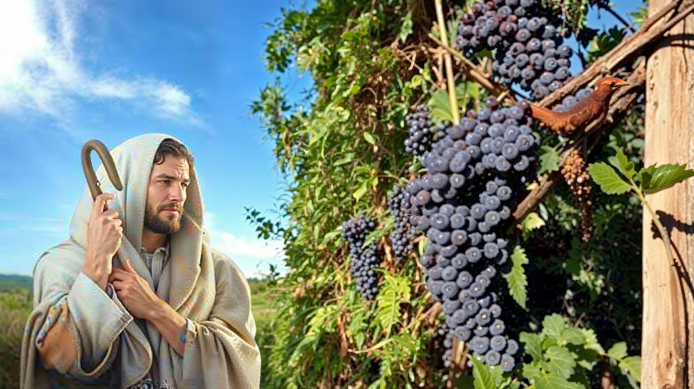
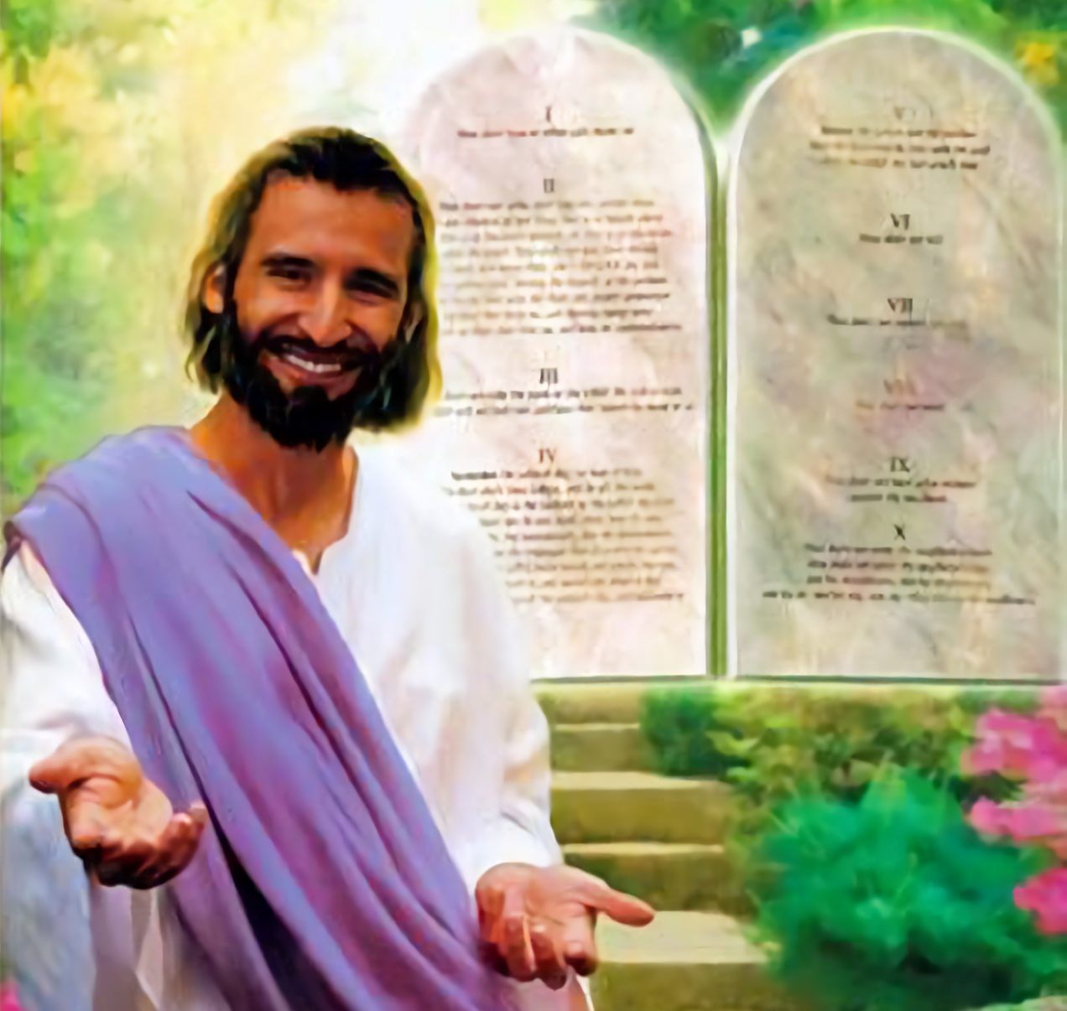
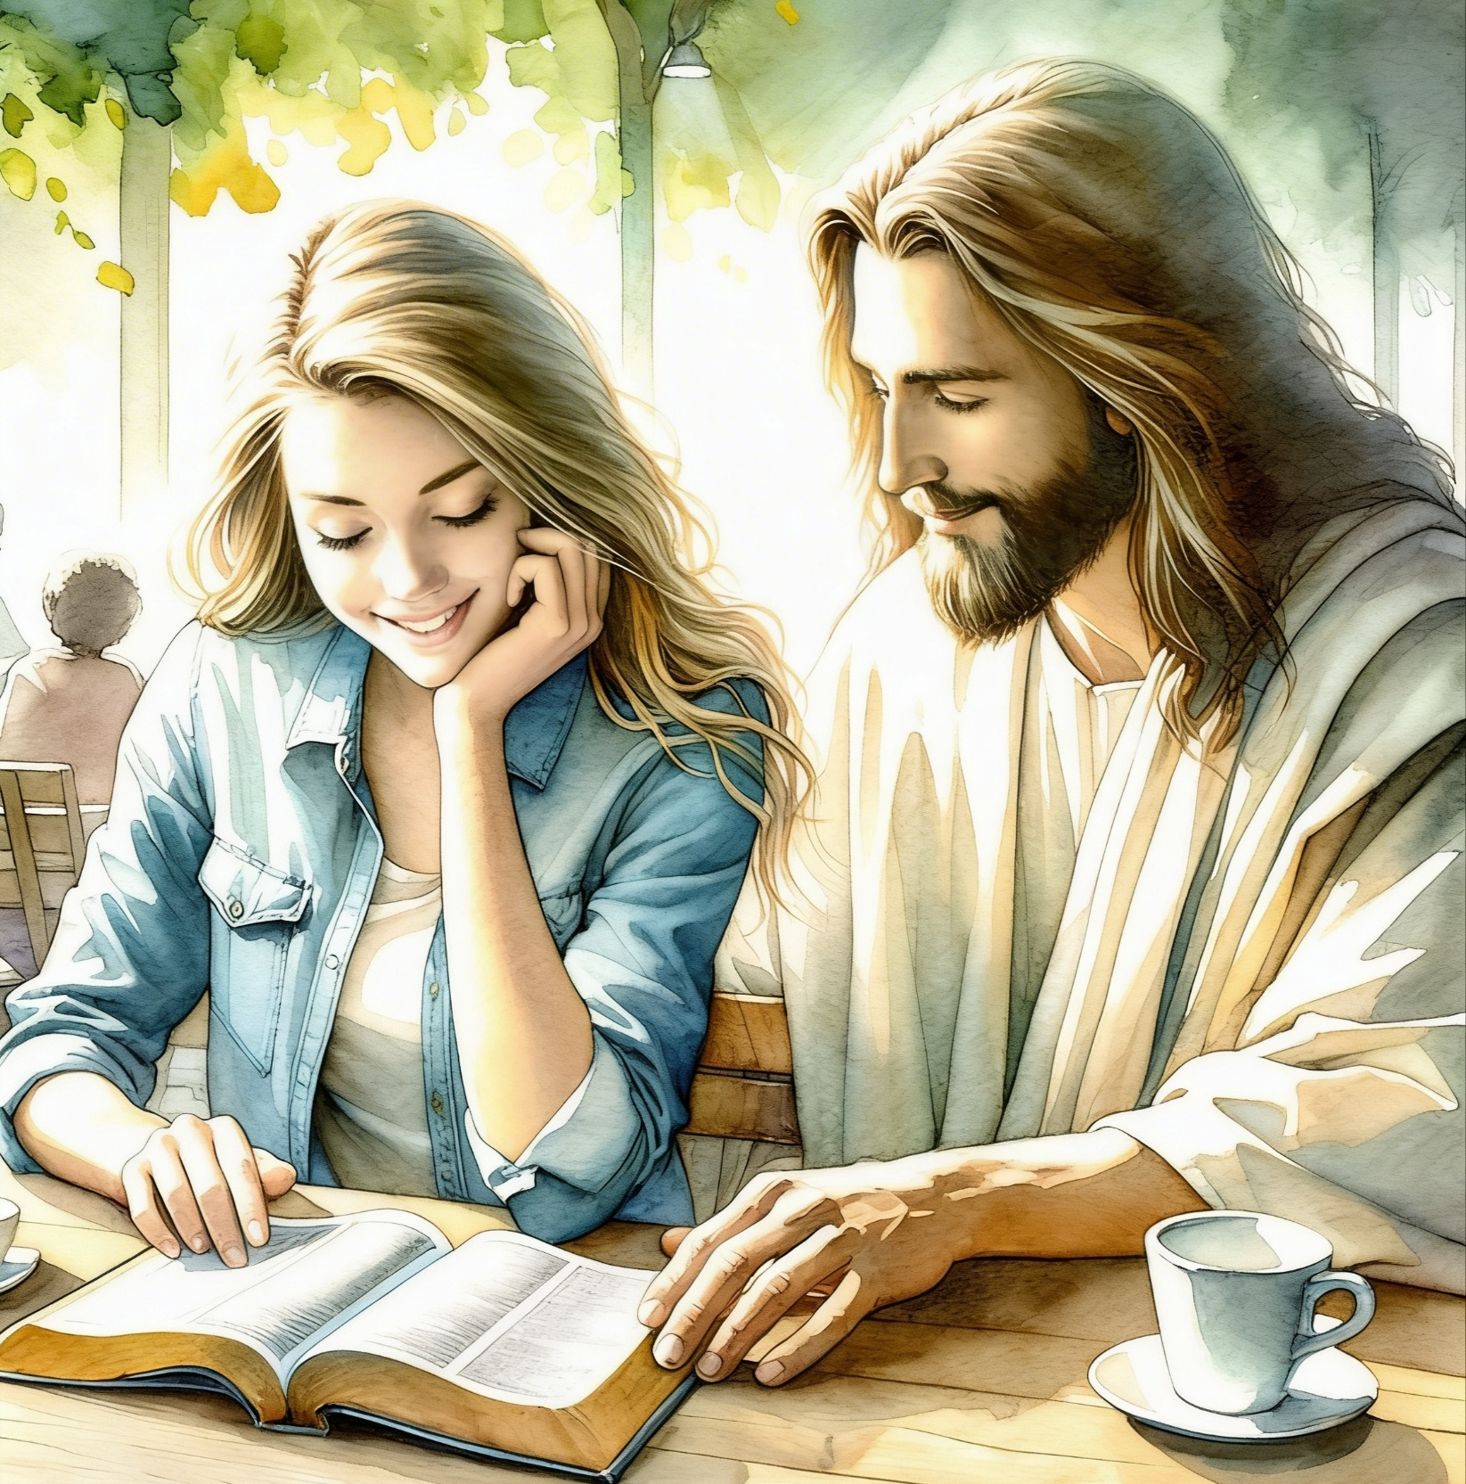
EL PÁMPANO Y LA VID
“Yo soy la vid, vosotros los pámpanos; el que permanece en mí, y yo en él, éste lleva mucho fruto; porque separados de mí nada podéis hacer” (Juan 15:5)
Poco antes de morir, Jesús declaró que era “la vid”, y que sus discípulos eran “los pámpanos” (ramas, sarmientos). ¿A qué se refería?
Una rama puede vivir un tiempo sin estar unida a la cepa, pero finalmente se secará. Para que nosotros no perdamos la vida eterna, Jesús nos hace una súplica: “Permaneced en mí” (Jn. 15:4). En los 11 versículos en los que Jesús narra este símil de la vid y los pámpanos, usa 10 veces el verbo “permanecer”. Debe ser algo realmente importante.
Permanecer en Jesús es un antídoto contra la tibieza laodicense. Además, es una fuente de gozo (Jn. 5:11). ¿Pero cómo podemos permanecer en Jesús?
Haciendo lo que a Él le agrada, es decir, guardando sus mandamientos (Jn. 15:10). Esta es una respuesta de amor al amor que Dios nos ha mostrado (1Jn. 4:19).

Slide 11


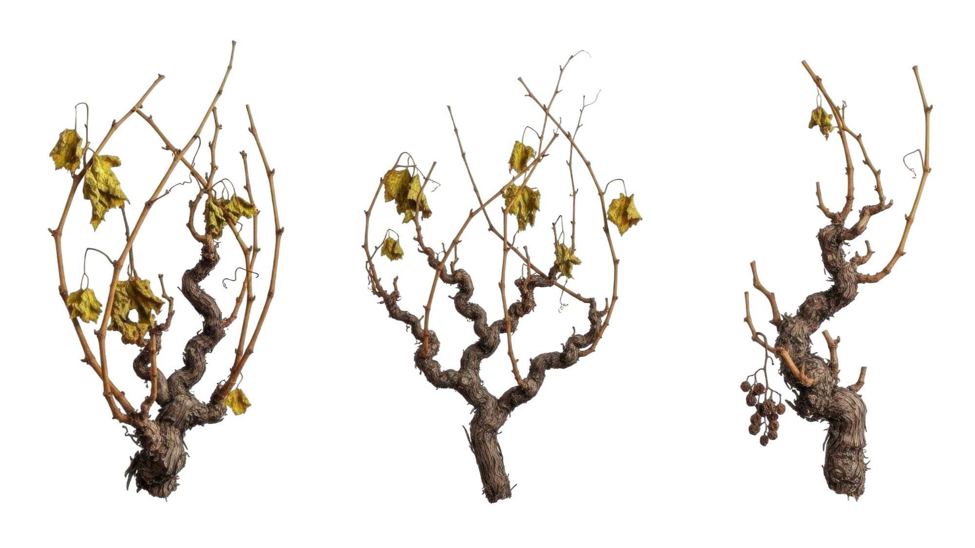

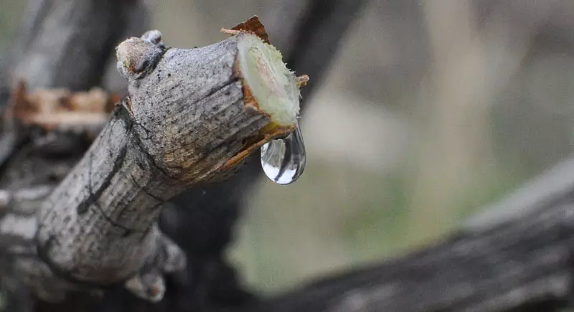
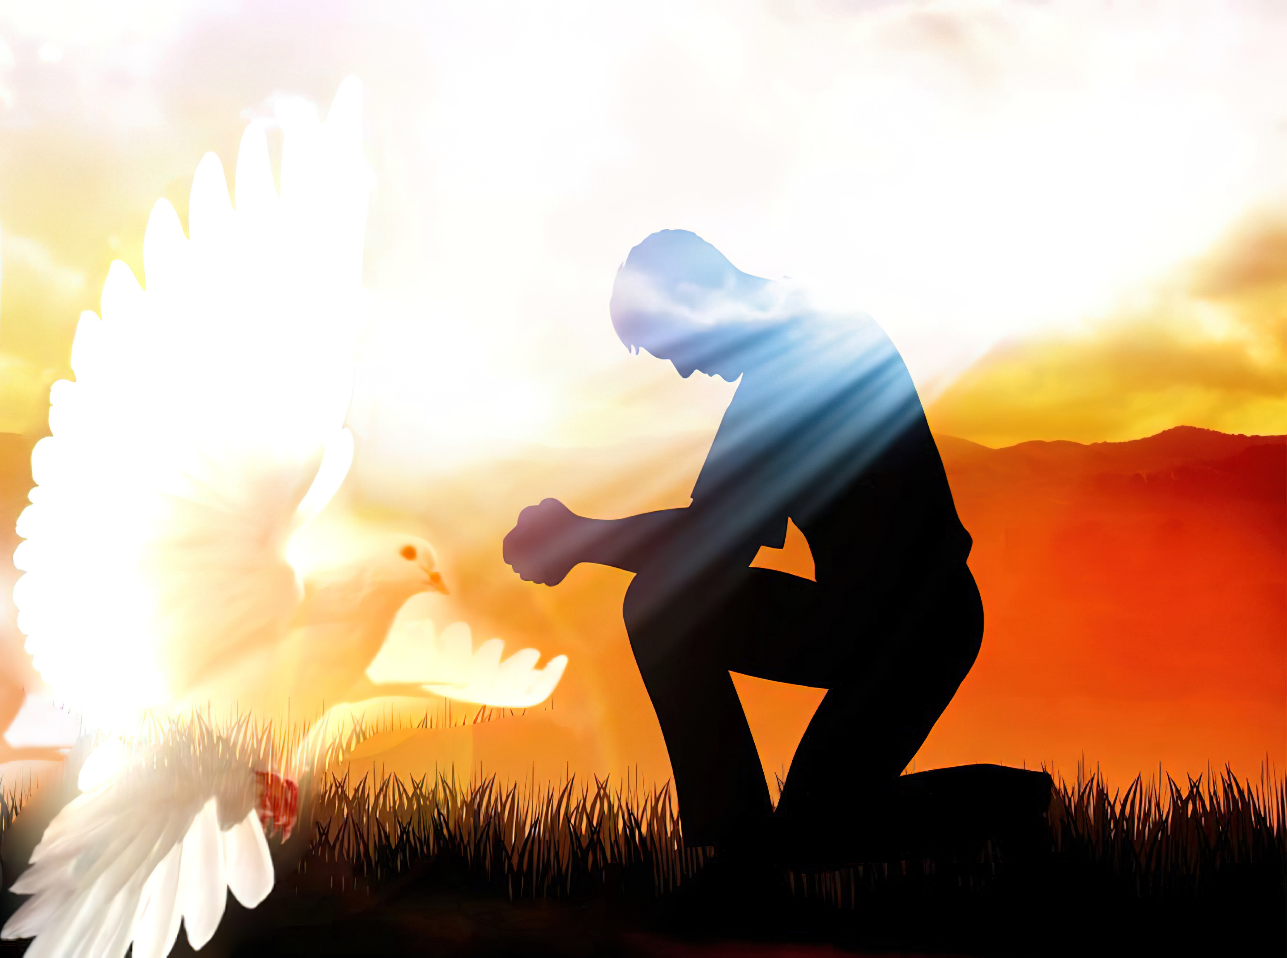
LA SAVIA
“Permaneced en mí, y yo en vosotros. Como el pámpano no puede llevar fruto por sí mismo, si no permanece en la vid, así tampoco vosotros, si no permanecéis en mí” (Juan 15:4)
En el invierno, las ramas están unidas a la vid, pero no dan fruto. ¿Por qué? Porque no reciben la savia.
Sólo cuando llega la primavera éstas reciben la savia de la vid y, entonces, surgen los sarmientos (pámpanos). La palabra griega usada por Juan también puede referirse a las ramas que han sido desgajadas y vueltas a injertar en la vid.
Ya seamos sarmientos tiernos o ramas desgajadas, una cosa está clara: necesitamos la savia de la vid. ¿A qué podemos comparar esta savia?
En el mismo discurso (Juan 14-17), Jesús nos da la explicación: el Espíritu Santo es el que actúa en nosotros para vivificarnos, si lo deseamos.
Es nuestro Consolador (Jn. 14:16-17)
Nos revela a Jesús (Jn. 15:26)
Nos convence de pecado (Jn. 16:8)
Nos guía a toda la verdad (Jn. 16:13)

Slide 12

“El oro probado en el fuego que se recomienda aquí, es la fe y el amor. Enriquece el corazón, porque ha sido refinado hasta su máxima pureza, y cuanto más se prueba, tanto más resplandece. La vestidura blanca es la pureza de carácter, la justicia de Cristo impartida al pecador. Es a la verdad una vestidura de tejido celestial, que puede comprarse únicamente de Cristo, para una vida de obediencia voluntaria. El colirio es aquella sabiduría y gracia que nos habilitan para discernir entre lo malo y lo bueno, y para reconocer el pecado bajo cualquier disfraz. Dios ha dado a su iglesia ojos que él quiere que sean ungidos con sabiduría para que vean claramente; pero muchos sacarían los ojos de la iglesia si pudiesen, porque no quieren que sus obras salgan a luz, no sea que resulten reprendidos. El colirio divino impartirá claridad al entendimiento. Cristo es el depositario de todas las gracias. Él dice: “Yo te aconsejo que de mí compres” Apocalipsis 3:18”
E. G. W. (Testimonios para la Iglesia, tomo 4, pág. 91)

